Slide 1


Slide 2
La pensée « Objet »
Pourquoi l’objet
Abstraction des données

Slide 3
La pensée « Objet »
Pourquoi l’objet
Abstraction des données

Slide 4




Slide 5
Ce que vous connaissez
Pourquoi l’objet
Ce que vous connaissez
Analyse procédurale
Analyse objet
Abstraction des données
Définition – rôle
Passage des paramètres
Limitations
Bilan
Types de données « machine »
int, double, char…
Structures de contrôles de flux
if / else, switch / case…
Itérations
for, while…
Tableaux d’éléments
int tab[10];
Manipulation d’objets
std::vector<int> vec; vec.push_back(1); vec.push_back(2);

Slide 6
Ce que vous connaissez
Pourquoi l’objet
Ce que vous connaissez
Analyse procédurale
Analyse objet
Abstraction des données
Définition – rôle
Passage des paramètres
Limitations
Bilan
Sous-programmes / fonctions
int main(void)
{
const size_t nNbElements = 10;
std::vector<int> tab(nNbElements);
// initialisation du tableau
for (size_t i = 0; i < nNbElements; ++i)
std::cin >> tab[i];
std::cout << "La moyenne est : " << moyenne(tab) << ‘\n';
return 0;
}
double moyenne(const std::vector<int>& tableau)
{
double moy = 0;
for (auto val : tableau)
moy += val;
moy /= tableau.size();
return moy;
}

Slide 7
Ce que vous connaiC…
Pourquoi l’objet
Ce que vous connaissez
Analyse procédurale
Analyse objet
Abstraction des données
Définition – rôle
Passage des paramètres
Limitations
Bilan
… est de bas niveau
… permet difficilement de structurer le code
… est un langage quasi - procédural (le « C »)
Résoudre un problème consiste à
Décomposer ce problème en procédures
Agencer les procédures entre elles

Slide 8
Analyse d’un problème
Pourquoi l’objet
Ce que vous connaissez
Analyse procédurale
Analyse objet
Abstraction des données
Définition – rôle
Passage des paramètres
Limitations
Bilan
Exemple de problème autour d’un jeu vidéo :
Le héros, incarné par le joueur, évolue dans un décor constitué de plateformes à différentes hauteurs
Des monstres de natures différentes évoluent dans le même décor
Le héros à la possibilité de lancer une boule de feu afin de tuer les monstres.
Le joueur perd la partie si un monstre touche le héros
Le joueur gagne la partie s’il a éliminé tous les monstres

Slide 9
Analyse procédurale du problème
Pourquoi l’objet
Ce que vous connaissez
Analyse procédurale
Analyse objet
Abstraction des données
Définition – rôle
Passage des paramètres
Limitations
Bilan
Liste des procédures
Affichage du décor
Test de collision entre le héros et le décor
Test de collision entre chaque monstre et le décor
Affichage du joueur
Déplacement du joueur
Affichage de chaque monstre
Test de collision entre le héros et chaque monstre
Lancement d’une boule de feu
Affichage d’une boule de feu
Test de collision entre une boule de feu et un monstre

Slide 10
Analyse procédurale du problème
Pourquoi l’objet
Ce que vous connaissez
Analyse procédurale
Analyse objet
Abstraction des données
Définition – rôle
Passage des paramètres
Limitations
Bilan
Procédure | Données associées | Types des données
Affichage du décor | Image du décor | string strDecor;
Test de collision héros/décor | Position du héros | int xH; int yH;
 | Positions des plateformes | vector<int> xPs; vector<int> yPs; vector<int> lPs; vector<int> hPs;
Test de collision monstres/décor | Positions des monstres | vector<int> xMs; vector<int> yMs;
 | Positions des plateformes | vector<int> xPs; vector<int> yPs; vector<int> lPs; vector<int> hPs;
Affichage du héros | Position du héros | int xH; int yH;
 | Image du héros | string strHero;

Slide 11
Analyse procédurale du problème
Pourquoi l’objet
Ce que vous connaissez
Analyse procédurale
Analyse objet
Abstraction des données
Définition – rôle
Passage des paramètres
Limitations
Bilan
Données du problème
//image du décor
std::string strDecor;
//image du héros
std::string strHero;
//image d'un monstre
std::string strMonstre;
//image de la boule de feu
std::string strBoule;
//position du héros
int xH; int yH;
//positions des monstres
std::vector<int> xMs; std::vector<int> yMs;
//positions et tailles des plateformes
std::vector<int> xPs; std::vector<int> yPs;
std::vector<int> lPs; std::vector<int> hPs;
//position de la boule de feu
int xB; int yB;
//direction du mouvement de la boule de feu
int xMvtB; int yMvtB;

Slide 12
Inconvénients de l’analyse procédurale
Pourquoi l’objet
Ce que vous connaissez
Analyse procédurale
Analyse objet
Abstraction des données
Définition – rôle
Passage des paramètres
Limitations
Bilan
Pas d’organisation des données
On s’y perd vite
Toutes les procédures ont potentiellement accès à toutes les données
L’affichage du décor n’a pas besoin d’avoir accès à la position du joueur
Il serait agréable de pouvoir élever le niveau de l’analyse
L’alphabet selon l’informatique : A, B, C, C++

Slide 13
Analyse objet du problème
Pourquoi l’objet
Ce que vous connaissez
Analyse procédurale
Analyse objet
Abstraction des données
Définition – rôle
Passage des paramètres
Limitations
Bilan
On peut décomposer le problème en interactions entre différents objets :
Un objet de type décor
Un objet de type héros
Des objets de type monstre
Un objet de type boule de feu
Chaque objet s’autogère
Le décor est capable de s’afficher à l’écran, connait les positions et tailles des plateformes
Le héros sait où il est, s’il touche une plateforme et s’il touche un monstre
La boule de feu sait où elle est et où elle va et si elle touche un monstre
Les monstres savent où ils sont et où ils vont.

Slide 15
La pensée « Objet »
Pourquoi l’objet
Abstraction des données

Slide 16
La pensée « Objet »
Pourquoi l’objet
Abstraction des données

Slide 18

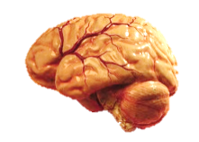
L’abstraction
Pourquoi l’objet
Ce que vous connaissez
Analyse procédurale
Analyse objet
Abstraction des données
Définition – rôle
Passage des paramètres
Limitations
Bilan
Le C++ nous permet de définir de nouveaux types de données (par ex. le type « héros »)
Ces types incorporent des données de base
Position du héros : deux int
Image de représentation du héros : un objet de type string
→ Ce sont les données membres du type
Ces nouveaux types sont dotés de comportements
Le héros peut se déplacer, lancer une boule de feu,…
Il s’agit donc de procédures/fonctions spécifiques à ce nouveau type
→ Ce sont les méthodes et fonctions membres
Cela s’appelle un type abstrait de donnée ou type défini par l’utilisateur
Il permet de faire l’abstraction de l’architecture bas niveau en une structure plus évoluée.

Slide 19
L’abstraction en C++
Pourquoi l’objet
Ce que vous connaissez
Analyse procédurale
Analyse objet
Abstraction des données
Définition – rôle
Passage des paramètres
Limitations
Bilan
Déclaration d’un type abstrait de donnée
On utilise le mot clé struct → structure
Ce code doit être placé dans un fichier d’en-tête, un fichier « .h »
Ici ce serait « Heros.h »
struct SHeros {
};
Ce sont les données membres de SHeros
int x;
int y;
std::string strHeros;
Ce sont les méthodes ou fonctions membres de SHeros
void Init(std::string strImage);
void Deplacer(int xDeplacement, int yDeplacement);
void Afficher();
Il ne faut surtout pas oublier ce point-virgule !!

Slide 20
L’abstraction en C++
Pourquoi l’objet
Ce que vous connaissez
Analyse procédurale
Analyse objet
Abstraction des données
Définition – rôle
Passage des paramètres
Limitations
Bilan
Définition du type abstrait préalablement déclaré
Il s’agit de définir le code associé aux méthodes et fonctions membres du type
Ces définitions se font dans un fichier « .cpp »
Ici, ce serait « Heros.cpp »
Inclure obligatoirement le fichier d’entête contenant la déclaration du nouveau type
:: est l’opérateur de résolution de portée
#include "heros.h"
void SHeros::Deplacer(int xDeplacement, int yDeplacement)
{
}
SHeros::
x += xDeplacement;
y += yDeplacement;
x y
x et y sont les données membres du type SHeros déclaré précédemment

Slide 21
Utilisation d’un type abstrait de donnée
Pourquoi l’objet
Ce que vous connaissez
Analyse procédurale
Analyse objet
Abstraction des données
Définition – rôle
Passage des paramètres
Limitations
Bilan
Dans le fichier source où l’on veut utiliser le nouveau type (par ex « prog.cpp »)
Inclure le fichier d’entête déclarant le type
#include "heros.h"
Définir une variable du type nouvellement défini comme pour n’importe quelle variable
int a;
SHeros LeJoueur;
LeJoueur est alors un objet de type SHeros
Appliquer des comportements en utilisant le « . »
LeJoueur.Deplacer(1, -1);

Slide 22
Test du type abstrait de donnée
Pourquoi l’objet
Ce que vous connaissez
Analyse procédurale
Analyse objet
Abstraction des données
Définition – rôle
Passage des paramètres
Limitations
Bilan
Un programme test pourrait être « prog.cpp »
#include "Heros.h"
#include <iostream>
int main(void)
{
// Création du héros
SHeros LeJoueur;
// Initialisation du joueur
LeJoueur.Init("heros1.png");
// Affichage du joueur
LeJoueur.Afficher();
// Déplacement du joueur
LeJoueur.Deplacer(10, 4);
LeJoueur.Deplacer(2, 6);
// Affichage du joueur
LeJoueur.Afficher();
//Fin du programme
return 0;
}
Voir le programme
⏹

Slide 23
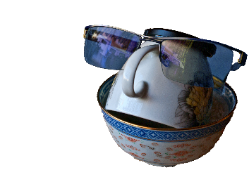
Résumé sur l’abstraction
Pourquoi l’objet
Ce que vous connaissez
Analyse procédurale
Analyse objet
Abstraction des données
Définition – rôle
Passage des paramètres
Limitations
Bilan
C’est la capacité de définir de nouveaux types de données spécifiques au problème
Ces nouveaux types de données regroupent
D’autres données appelées des données membres
Des méthodes et fonctions membres définissant les comportements du nouveau type de données
Ces nouveaux types s’utilisent de la même façon que les types de base.
Une variable définie avec un type abstrait de données est un objet

Slide 24
Résumé sur l’abstraction
Pourquoi l’objet
Ce que vous connaissez
Analyse procédurale
Analyse objet
Abstraction des données
Définition – rôle
Passage des paramètres
Limitations
Bilan
L’abstraction permet
De structurer la programmation
De simplifier l’analyse car plus proche du problème
Problème
Problème
Procédure 1
Donnée 1
Type Objets 1 et 2
Objet 1
Donnée membre 1
Objet 2
Méthode 1
Procédure 2
Donnée 2
Donnée membre 2
Procédure 3
Donnée 3
Type Objet 3
Type Objet 4
Objet 3
D. membre
Objet 4
Méthode
Procédure 4
D. membre
D. membre
Procédure 5
Donnée 4
Analyse procédurale
Analyse objet

Slide 26






Sondage ! 1/4
Quand on parle d'abstraction, qu'est-ce qui est rendu abstrait ?
La réponse à cette question
Le problème à résoudre
Les données du problème
L'architecture bas niveau de l'ordinateur

Slide 27
Sondage ! 2/4
A quoi consiste l'abstraction ?
A agréger ensemble des données et des comportements qui se rapportent à un même groupe
A créer de nouveaux types de données qui permettent de résoudre plus simplement le problème
A subdiviser le problème en sous-problèmes plus petits
A extraire du problème des notions abstraites

Slide 28
Sondage ! 3/4
Qu'est-ce qu'un membre d'un type de donnée abstrait ?
Un bras, une jambe ou une tête
Une donnée, une fonction ou une procédure (ou méthode) s'y rapportant
Exclusivement une donnée s'y rapportant
Exclusivement une fonction ou procédure (ou méthode) s'y rapportant

Slide 29
Sondage ! 4/4
Que dire sur l'utilisation d'un type abstrait fraichement créé ?
Il s'utilise comme n'importe quel type : type variable;
On doit créer des variables par l'opérateur typeuse : typeuse variable type;
Quand on utilise un type abstrait, le type s'appelle également un objet
Quand on utilise un type abstrait, la variable s'appelle également un objet

Slide 30
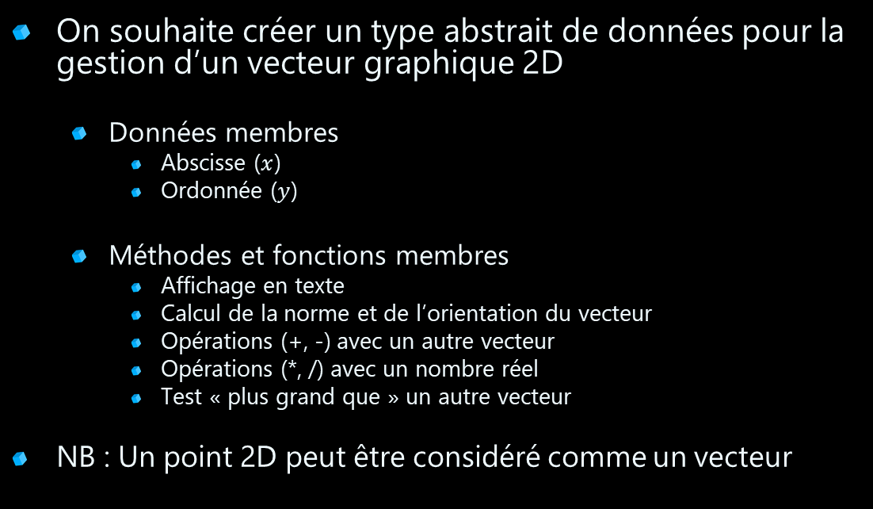
Second exemple
Pourquoi l’objet
Ce que vous connaissez
Analyse procédurale
Analyse objet
Abstraction des données
Définition – rôle
Passage des paramètres
Limitations
Bilan
On souhaite créer un type abstrait de données pour la gestion d’un vecteur graphique 2D
Données membres
Abscisse ($x$)
Ordonnée ($y$)
Méthodes et fonctions membres
Affichage en texte
Calcul de la norme et de l’orientation du vecteur
Opérations (+, -) avec un autre vecteur
Opérations (*, /) avec un nombre réel
Test « plus grand que » un autre vecteur
NB : Un point 2D peut être considéré comme un vecteur

Slide 31
Second exemple
Pourquoi l’objet
Ce que vous connaissez
Analyse procédurale
Analyse objet
Abstraction des données
Définition – rôle
Passage des paramètres
Limitations
Bilan
Déclaration du type
struct SVecteur2D {
};
double m_dX;
double m_dY;
void Afficher();
void AffichageDetail(const std::string& strNom);
double Norme();
double Orientation();
const signifie que l’objet v passé en paramètre n’a pas le droit d’être modifié dans la fonction
SVecteur2D Ajouter(const SVecteur2D& v);
SVecteur2D Soustraire(const SVecteur2D& v);
SVecteur2D Multiplier(double dScal);
SVecteur2D Diviser(double dScal);
bool PlusGrandQue(const SVecteur2D& v);

Slide 32
Second exemple
Pourquoi l’objet
Ce que vous connaissez
Analyse procédurale
Analyse objet
Abstraction des données
Définition – rôle
Passage des paramètres
Limitations
Bilan
Définition de la fonction membre Ajouter
SVecteur2D SVecteur2D::Ajouter(const SVecteur2D& v)
{
SVecteur2D retour;
retour.m_dX = m_dX + v.m_dX;
retour.m_dY = m_dY + v.m_dY;
return retour;
}

Slide 33
Second exemple
Pourquoi l’objet
Ce que vous connaissez
Analyse procédurale
Analyse objet
Abstraction des données
Définition – rôle
Passage des paramètres
Limitations
Bilan
Définition de la fonction membre PlusGrandQue
bool SVecteur2D::PlusGrandQue(const SVecteur2D& v)
{
if (Norme() > v.Norme())
return true;
return false;
}
Voir le programme
error C2662: 'double SVecteur2D::Norme(void)' : impossible de convertir un pointeur 'this' de 'const SVecteur2D' en 'SVecteur2D &'
Traduction → L’objet v est déclaré constant, or à l’appel de la méthode v.Norme(), le compilateur croit que cette méthode peut modifier l’objet. Il bloque donc la compilation.
⏹

Slide 34
Second exemple
Pourquoi l’objet
Ce que vous connaissez
Analyse procédurale
Analyse objet
Abstraction des données
Définition – rôle
Passage des paramètres
Limitations
Bilan
Comment faire pour déclarer que la méthode Norme ne modifie pas l’objet ?
struct SVecteur2D
{
double m_dX;
double m_dY;
void Afficher() ;
void AffichageDetail(const std::string& strNom) ;
double Norme() ;
double Orientation() ;
SVecteur2D Ajouter(const SVecteur2D& v) ;
SVecteur2D Soustraire(const SVecteur2D& v) ;
SVecteur2D Multiplier(double dScal) ;
SVecteur2D Diviser(double dScal) ;
bool PlusGrandQue(const SVecteur2D& v) ;
};
Voir le programme
const
const
Ajouter const en fin de déclaration spécifie que cette fonction membre ne modifie pas l’objet
const
const
const
const
const
const
const
⏹

Slide 35
Intérêt d’utiliser des références constantes
Pourquoi l’objet
Ce que vous connaissez
Analyse procédurale
Analyse objet
Abstraction des données
Définition – rôle
Passage des paramètres
Limitations
Bilan
Mode de passage « entrée »
Passage par valeur
Copie de l’objet lors de l’appel de la fonction
Objets volumineux
Perte de temps
Perte de mémoire
Passage par référence constante
Pas de copie et interdiction de modifier l’objet
Objets volumineux
Seule l’adresse est passée à la fonction
→ Toujours utiliser des références constantes

Slide 36
Passage des paramètres
Pourquoi l’objet
Ce que vous connaissez
Analyse procédurale
Analyse objet
Abstraction des données
Définition – rôle
Passage des paramètres
Limitations
Bilan
Mode de passage | Type de paramètre | Type de passage | Exemple
Entrée | simple | Par valeur | void func(double param);
 | objet | Par référence constante | void func(const CCarre& param);
Entrée / Sortie | simple | Par référence | void func(double& param);
 | objet | Par référence | void func(CCarre& param);
Sortie | simple | Par référence | void func(double& param);
 | objet | Par référence | void func(CCarre& param);

Slide 37
Troisième exemple
Pourquoi l’objet
Ce que vous connaissez
Analyse procédurale
Analyse objet
Abstraction des données
Définition – rôle
Passage des paramètres
Limitations
Bilan
On souhaite créer un type abstrait de données pour la gestion d’un carré
Données membres
Tableau de 4 points (SVecteur2D)
Pour faciliter la lecture du code, on peut créer un nouveau nom de type SPoint2D alias de SVecteur2D à l’aide du mot clé using
Méthodes et fonctions membres
Afficher le carré
Créer un carré à partir d’un point de départ et d’un vecteur indiquant le premier côté
Calculer la longueur de son côté
Calculer son périmètre

Slide 38
Troisième exemple
Pourquoi l’objet
Ce que vous connaissez
Analyse procédurale
Analyse objet
Abstraction des données
Définition – rôle
Passage des paramètres
Limitations
Bilan
Déclaration du type
#include "vecteur2D.h"
using SPoint2D = SVecteur2D;
struct SCarre
{
SPoint2D m_points[4];
//Affichage du carré
void Afficher() const;
//Affichage en texte des positions des 4 coins du carré
void AfficherTexte() const;
//Créer le carré à l'aide d'un point et d'un vecteur
void Creer(const SPoint2D& depart, const SVecteur2D& direction);
//Calculer la longueur de son côté
double Cote() const;
//Calculer son périmètre
double Perimetre() const;
};
Création d’un alias de nom de type. Dorénavant, SVecteur2D et SPoint2D sont synonymes.

Slide 39
Troisième exemple
Pourquoi l’objet
Ce que vous connaissez
Analyse procédurale
Analyse objet
Abstraction des données
Définition – rôle
Passage des paramètres
Limitations
Bilan
Exemple de programme principal
Nous utiliserons la bibliothèque LibGraph2 pour l’affichage graphique
Voir le programme
⏹

Slide 40
Troisième exemple
Pourquoi l’objet
Ce que vous connaissez
Analyse procédurale
Analyse objet
Abstraction des données
Définition – rôle
Passage des paramètres
Limitations
Bilan
Ca ne compile pas…
error C2011: 'SVecteur2D' : redéfinition du type 'struct'
Explication
Avant la compilation, chaque directive #include est remplacée par le contenu du fichier inclus.
La structure SVecteur2D est donc déclarée deux fois
prog.cpp
struct SVecteur2D {…}
#include "vecteur2D.h"
struct SCarre {…}
#include "vecteur2D.h"
#include "carre"
struct SVecteur2D {…}

Slide 41
Troisième exemple
Pourquoi l’objet
Ce que vous connaissez
Analyse procédurale
Analyse objet
Abstraction des données
Définition – rôle
Passage des paramètres
Limitations
Bilan
Solution : utiliser la directive #pragma once
Spécifie au pré-compilateur de n’inclure qu’une seule fois le fichier.
Première inclusion d’un fichier
Le précompilateur enregistre le nom du fichier dans sa mémoire
Seconde inclusion et suivantes
Le précompilateur n’inclut pas le fichier
Un fichier d’entête doit toujours être de la forme :
#pragma once
//Contenu du fichier d’entête
[…]
Voir le programme
⏹

Slide 42
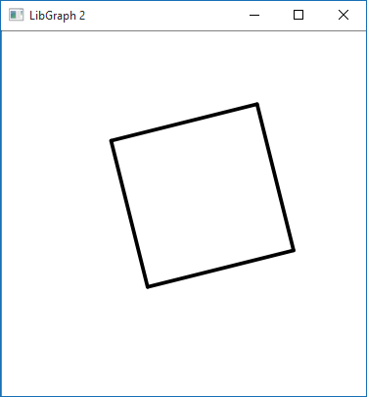
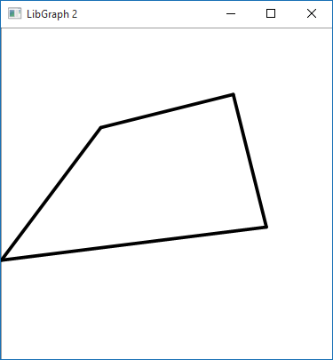
Troisième exemple
Pourquoi l’objet
Ce que vous connaissez
Analyse procédurale
Analyse objet
Abstraction des données
Définition – rôle
Passage des paramètres
Limitations
Bilan
Programme principal bogué
Il faudrait pouvoir interdire l’accès à ces données membres sensibles
C’est le rôle de l’encapsulation
case 'D':
/***************************************/
/* Déformation du carré */
/***************************************/
carre.m_points[3].m_dX = 0;
LibGraph2::askForRefresh();
break;

Slide 43
Bilan
Pourquoi l’objet
Ce que vous connaissez
Analyse procédurale
Analyse objet
Abstraction des données
Définition – rôle
Passage des paramètres
Limitations
Bilan
L’abstraction nous a permis d’élever le niveau de réflexion sur notre programme
On manipule maintenant des objets comme des carrées
L’abstraction nous a aidé à structurer notre code
Découpés en différents couples de fichiers .h / .cpp sémantisés
Plus facile à lire (car généralement plus succinct et avec des types explicites)

Slide 44
Bilan
Pourquoi l’objet
Ce que vous connaissez
Analyse procédurale
Analyse objet
Abstraction des données
Définition – rôle
Passage des paramètres
Limitations
Bilan
L’abstraction n’a pas permis de sécuriser l’accès aux données
Les données internes d’une structure sont toujours accessibles par tout le monde
Cela peut corrompre les données (exemple du « carré » qui se voit être déformé)
Ce point problème sera résolu par l’encapsulation

